Slide 1
KBO 관중 수 예측 기반 LLM 경기 추천 가이드
딥러닝 예측 결과를 경기 추천과 예매 의사결정으로 확장한 AI 서비스
Dense 예측
FAISS 검색
Ollama LLM
경기 추천
2026.04.20.
권우영
1

Slide 2
KBO 관중 예측 기반 LLM 경기 추천 가이드
목차
1. 프로젝트 배경과 목표
2. 데이터 구성과 전처리
3. 딥러닝 관중 수 예측 모델
4. 시각화 기반 관중 패턴 분석
5. LLM/RAG 기반 경기 추천 가이드 확장
6. 프로토타입, 한계점, 결론
발표 핵심
관중 수를 예측하는 데서 끝나지 않고, 사용자가 언제 어떤 경기를 예매할지 판단하도록 돕는 AI 서비스로 확장
2

Slide 3
KBO 관중 예측 기반 LLM 경기 추천 가이드
프로젝트 배경과 목표
KBO 경기 관중 수는 팀, 구장, 요일, 공휴일, 라이벌전 여부에 따라 크게 달라짐
사용자는 인기 경기와 혼잡도를 예매 전에 미리 알고 싶어 함
기존 딥러닝 예측 결과를 실제 의사결정 서비스로 연결하는 것이 프로젝트의 확장 목표
문제 정의
“이 경기는 얼마나 붐빌까?” “언제 예매해야 할까?”
3

Slide 4
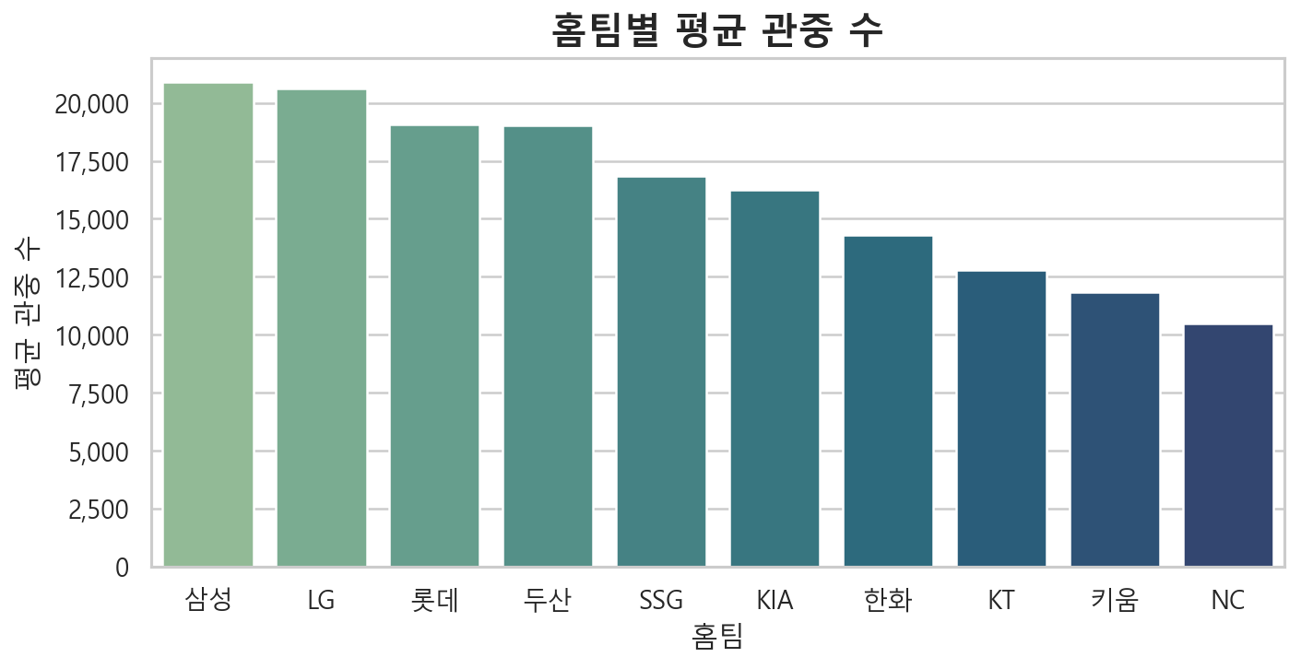
KBO 관중 예측 기반 LLM 경기 추천 가이드
데이터 구성과 전처리
2024~2026 KBO 경기 일정 및 실제 관중 데이터 사용
주요 변수: 날짜, 요일, 홈팀, 원정팀, 구장, 관중 수, 공휴일 여부, 시즌
관중 수가 있는 실제 경기만 학습/시각화에 사용
향후 일정은 예측과 추천 서비스의 입력 데이터로 활용
노트북 시각화 자료 활용: 홈팀별 평균 관중 수
4

Slide 5
KBO 관중 예측 기반 LLM 경기 추천 가이드
딥러닝 예측 모델 구성
입력 특성
예측 모델
출력
홈팀, 원정팀, 구장 월, 요일, 주말 공휴일, 라이벌전, 시즌
Dense LSTM GRU
예상 관중 수 좌석 점유율 예매 혼잡도
딥러닝 모델은 수치 예측을 담당하고, LLM은 예측 결과의 설명과 추천을 담당하도록 역할을 분리
5

Slide 6
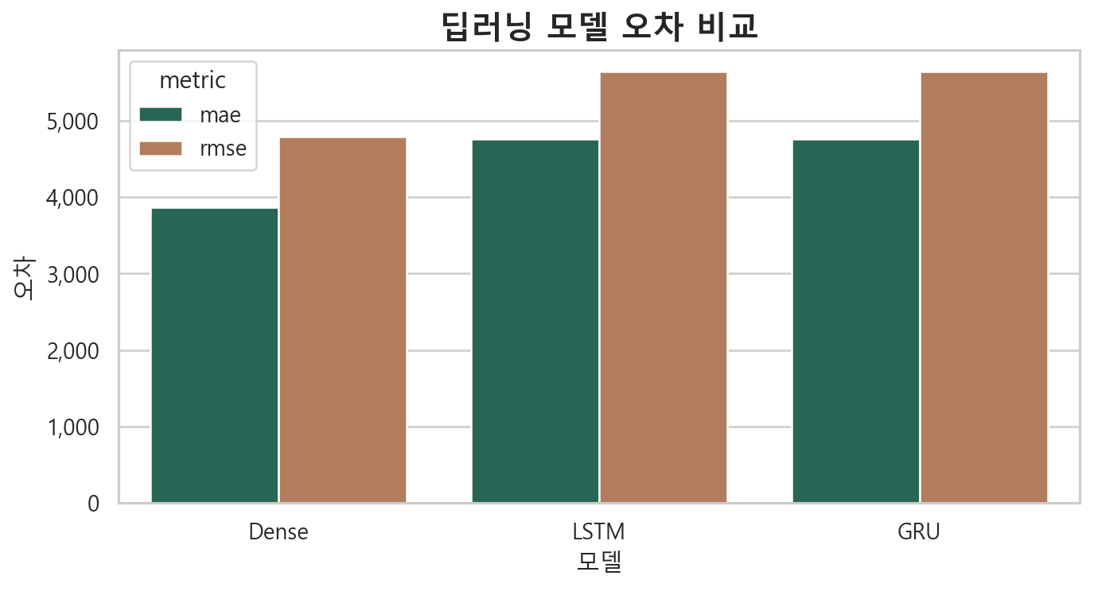
KBO 관중 예측 기반 LLM 경기 추천 가이드
모델 성능 비교
선정 기준
가장 낮은 MAE를 보인 Dense 모델을 기본 예측 모델로 사용 MAE 약 3,863명
6

Slide 7
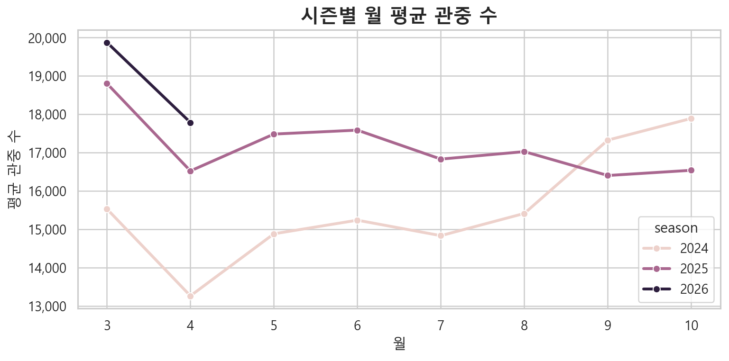
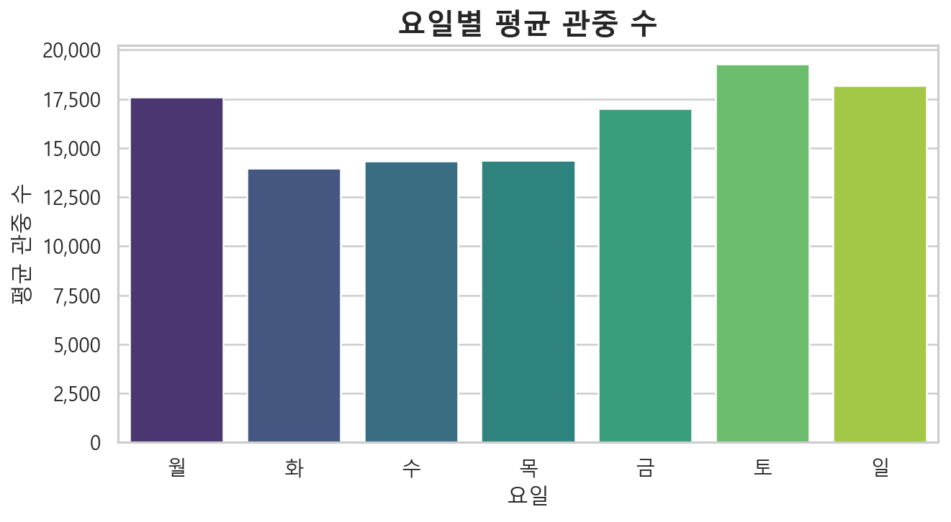
KBO 관중 예측 기반 LLM 경기 추천 가이드
관중 패턴 시각화 인사이트
월별, 요일별 관중 흐름은 예매 추천의 핵심 근거가 됨
주말/공휴일/인기 팀 경기는 혼잡도와 매진 가능성을 함께 안내해야 함
7

Slide 8
KBO 관중 예측 기반 LLM 경기 추천 가이드
LLM 확장 전략
1
예측
2
검색
3
LLM
4
서비스
Dense 모델로 예상 관중 산출
유사 경기와 과거 관중 패턴 검색
질문 의도를 반영해 추천 답변 생성
예매 시점과 혼잡도 안내
노트북 시각화 자료는 LLM 답변의 근거를 설명하는 보조 자료로 활용하고, 발표의 중심은 실제 경기 추천 가이드 서비스 흐름에 둠
8

Slide 9
KBO 관중 예측 기반 LLM 경기 추천 가이드
RAG 기반 추천 구조
각 경기 정보를 한 문장짜리 검색 문서로 변환
TF-IDF로 질문과 문서의 텍스트 유사도를 계산
FAISS로 유사 경기 후보를 빠르게 검색
검색 결과와 예측값을 LLM 프롬프트에 넣어 추천 답변 생성
예시 질문
“주말에 가족이 보기 좋고 관중이 많은 인기 경기 추천해줘”
9

Slide 10
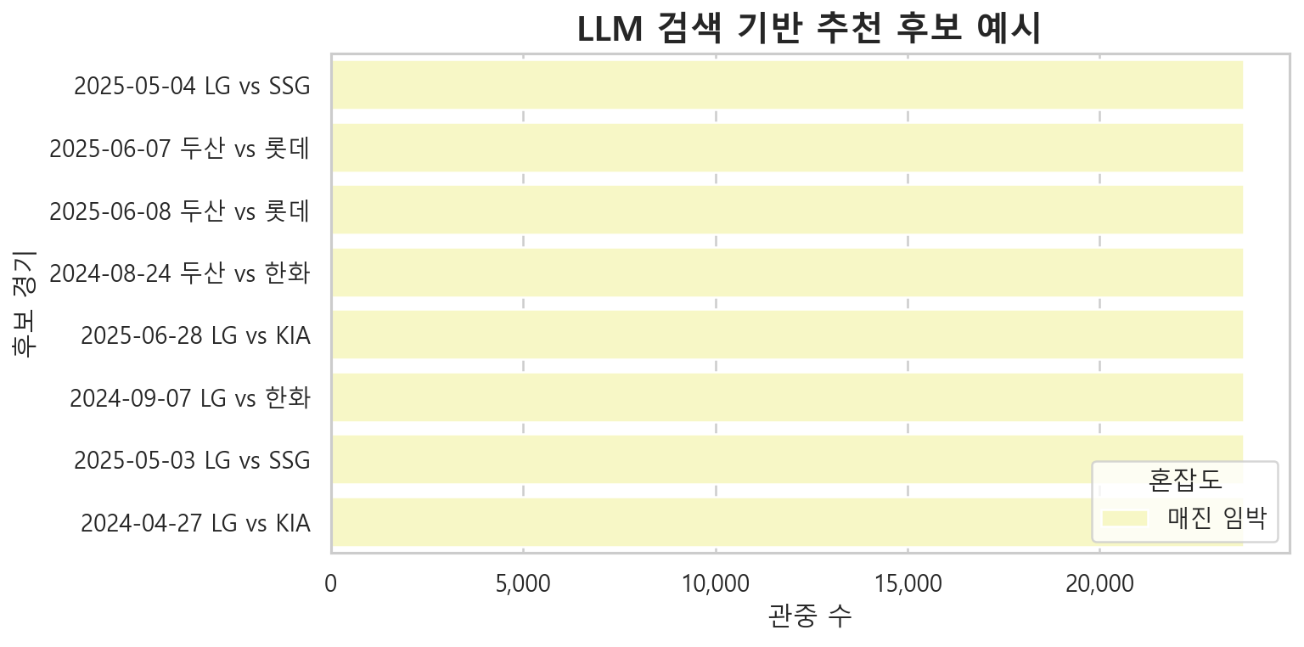
KBO 관중 예측 기반 LLM 경기 추천 가이드
LLM 추천 후보 예시
질문과 가까운 경기 후보를 검색해 추천 근거로 사용
후보는 관중 수, 좌석 점유율, 혼잡도 기준으로 해석
LLM 답변은 데이터 기반 근거를 함께 제시하도록 설계
10

Slide 11
KBO 관중 예측 기반 LLM 경기 추천 가이드
서비스 활용 시나리오
가족 관람: 주말 경기 중 인기와 혼잡도를 함께 비교
팬 관람: 특정 팀 경기 중 매진 가능성이 높은 경기 우선 안내
여유 관람: 평일 또는 점유율 낮은 경기 추천
구단 운영: 예상 관중 기반 매표/운영 인력 계획 보조
서비스 가치
예측 모델의 숫자를 실제 예매 행동으로 연결
11

Slide 12
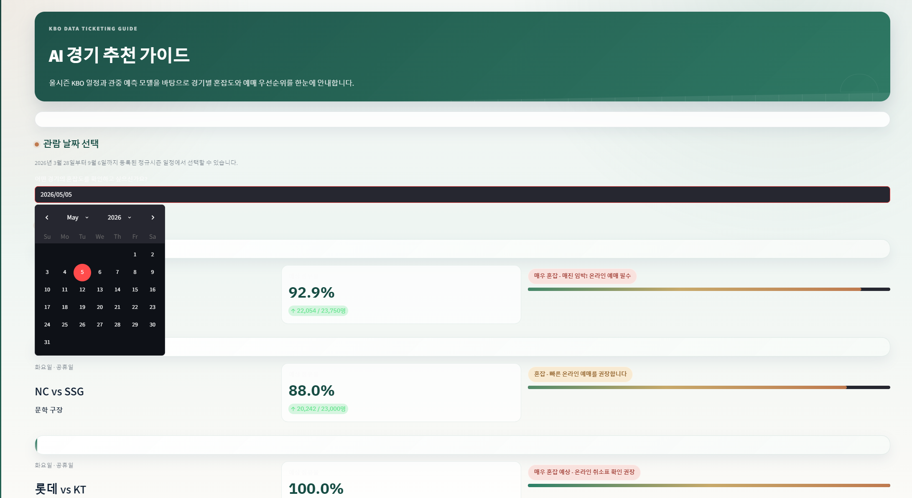
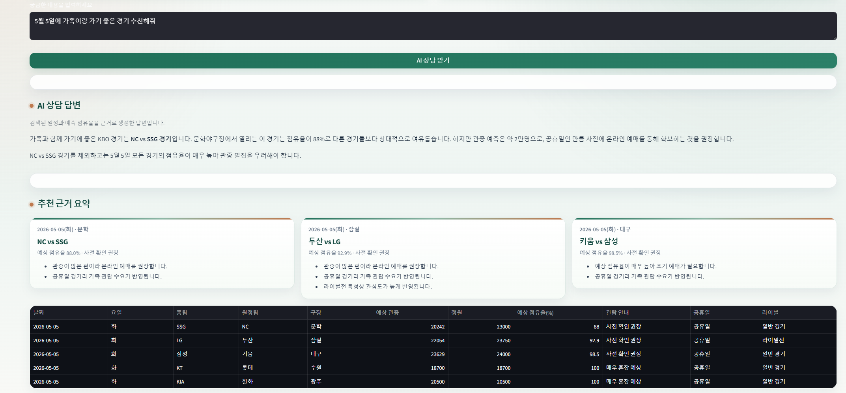
KBO 관중 예측 기반 LLM 경기 추천 가이드
프로토타입 시연 화면
캡쳐화면 필요: 예측/경기 추천 가이드
캡쳐화면 필요: AI 상담 결과
Streamlit 화면에서 날짜 선택, 경기별 예상 관중, 좌석 점유율과 예매 안내가 보이도록 캡쳐
예시 질문 입력창, LLM 답변, 추천 근거 경기 표가 함께 보이도록 캡쳐
12

Slide 13
KBO 관중 예측 기반 LLM 경기 추천 가이드
개선 및 한계점
날씨, 선발 투수, 팀 순위, 이벤트 정보 같은 실시간 변수가 부족함
LLM 답변은 검색된 데이터에 의존하므로 최신 정보 반영이 필요함
현재는 로컬 Ollama 기반이라 실행 환경에 따라 응답 속도가 달라질 수 있음
개선: 날씨 API와 실시간 잔여 좌석 데이터 연동
개선: 실제 예매 로그 기반 개인화 추천
개선: 경기별 이벤트/상대 전적/순위 정보를 RAG 문서에 추가
13

Slide 14
KBO 관중 예측 기반 LLM 경기 추천 가이드
결론
결론
KBO 관중 예측 모델을 기반으로, 사용자가 이해할 수 있는 추천과 예매 판단을 제공하는 LLM 경기 추천 가이드 서비스로 확장했다.
딥러닝은 예측을, LLM은 설명과 추천을 담당한다.
14

